Slide 1

Team 5 – TINF19C
AML NoSQL
Database Manangement

Slide 2









Aufbau
Das Team
Was kann unser Produkt?
Funktionen und Anforderungen
Business Case
Verwendete Tools
Arbeitspakete und Projektplan
Systemarchitektur
Live Demo
Aufbau
AML NoSQL Database Management Team 5 – TINF19C

Slide 3




Das Team
Jonas Bihr
Projektleiter
inf19053@lehre.dhbw-stuttgart.de
2961237
Johannes Emanuel Timter
Testmanager
inf19220@lehre.dhbw-stuttgart.de
9820324
Namid Faro Marxen
Produktmanager
inf19054@lehre.dhbw-stuttgart.de
2975680
Nils-Christopher Wiesenauer
Systemarchitekt
Inf19161@lehre.dhbw-stuttgart.de
7344312
AML NoSQL Database Management Team 5 – TINF19C

Slide 4








Was kann unser Produkt?
.aml
Bob
.aml
Sandy
? ? ? ?
AML NoSQL Database Management Team 5 – TINF19C

Slide 5



Was kann unser Produkt?
Gibt es bereits eine .aml Datei für die 8x50 Schraube oder muss ich eine neue Datei erstellen werden?
??
Max
AML NoSQL Database Management Team 5 – TINF19C

Slide 6





Was kann unser Produkt?
View
Upload
Edit
Download
Search
Max
AML NoSQL Database Management Team 5 – TINF19C
Notes:
AML Database kann von allen Internetfähigen Endgeräten genutzt werden

Slide 7

Anforderungen
Funktionale Anforderungen
Verbindlich | Optional
Dateiupload | Suchergebnisse in Pages unterteilen
Dateidownload | Sprache auf Deutsch und Englisch
Löschen von Dateien | Suchen von Dateien nach komplexeren Kriterien
Suchen von Dateien nach ID | Syntax Highlighting
Editieren von Dateien | Erstellen von Dateien im Webbrowser
 | Deployment mit Login-Funktion
AML NoSQL Database Management Team 5 – TINF19C

Slide 8






Anforderungen
Nichtfunktionale Anforderungen
Verbindlich | Optional
Implementierung als Web-App | Konfiguration und Verbinden der MongoDB Docker Instanz
Frontend basierend auf Angular
Backend nutzt Express.js und Node.js
MongoDB zur Datenhaltung
Konverter zwischen AML und JSON
AML NoSQL Database Management Team 5 – TINF19C

Slide 9
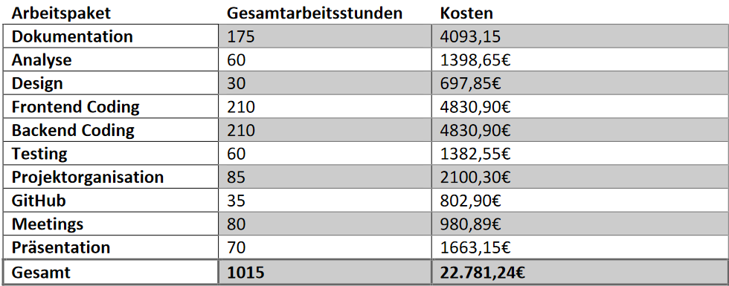
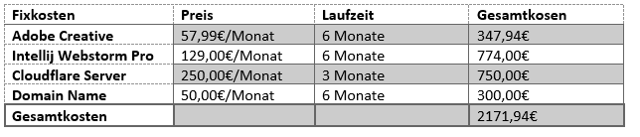
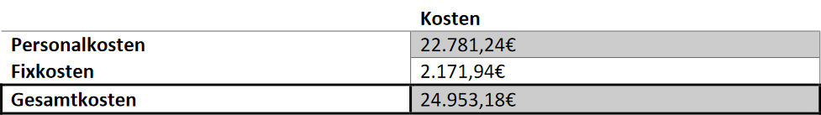
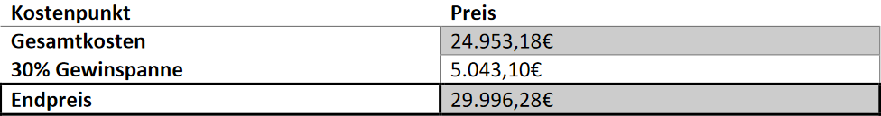
Business Case
Personalkosten
Fixkosten
Gesamtkosten
Angebot
AML NoSQL Database Manangement Team 5 – TINF19C

Slide 10




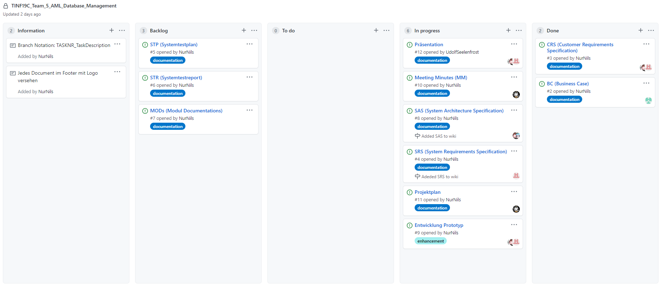










Tools
Klassendiagramm und UseCase Diagramme
Schriftliche Dokumentation
Filesharing und zur VersionControl
Architekturdiagramme
Project Board:
Planung + Milestones
Zuteilung von Arbeitspaketen
Fortschrittsüberwachung
UI Wireframe
Prettier
Codeformatter
Kommunikation
Termine
REST API-Dokumentation
AML NoSQL Database Management Team 5 – TINF19C

Slide 11
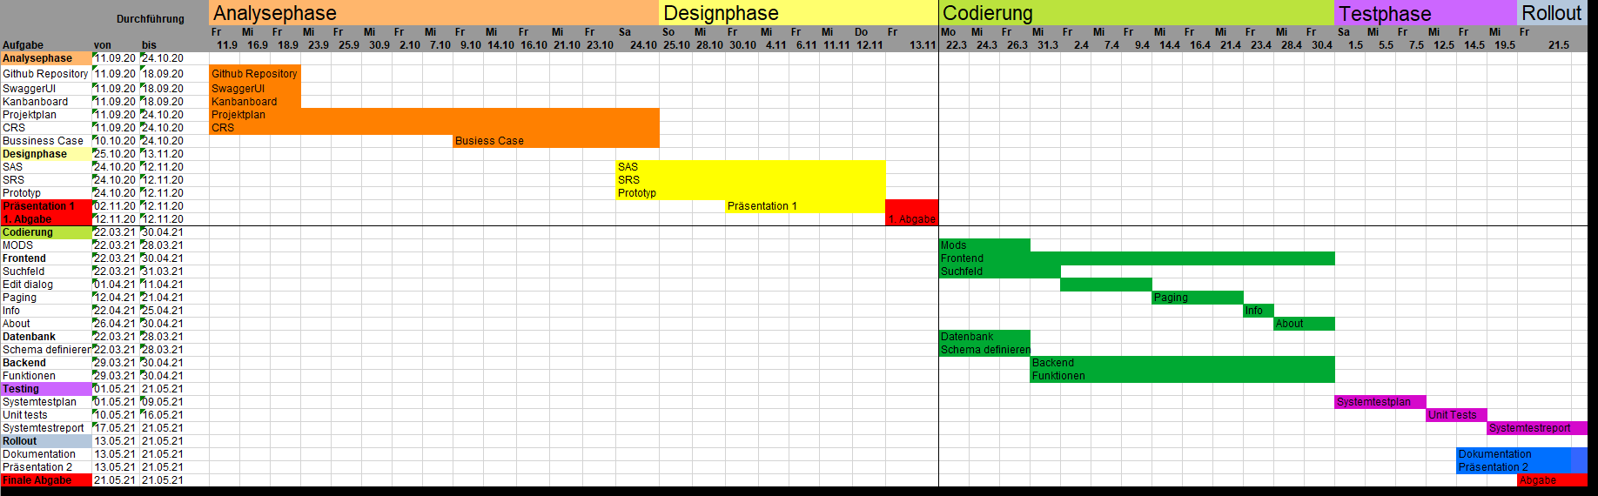
Entwicklungsprozess
AML NoSQL Database Management Team 5 – TINF19C

Slide 12
Entwicklungsprozess
AML NoSQL Database Management Team 5 – TINF19C

Slide 13
Arbeitspakete
AML NoSQL Database Management Team 5 – TINF19C

Slide 14
Arbeitspakete
AML NoSQL Database Management Team 5 – TINF19C

Slide 15
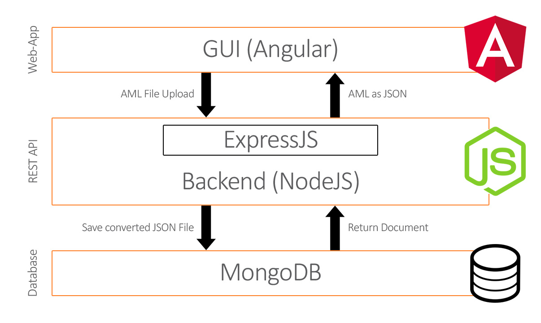
Systemarchitektur
Nutzt GUI um eine .aml Datei auszuwählen und hochzuladen
AML NoSQL Database Management Team 5 – TINF19C

Slide 16
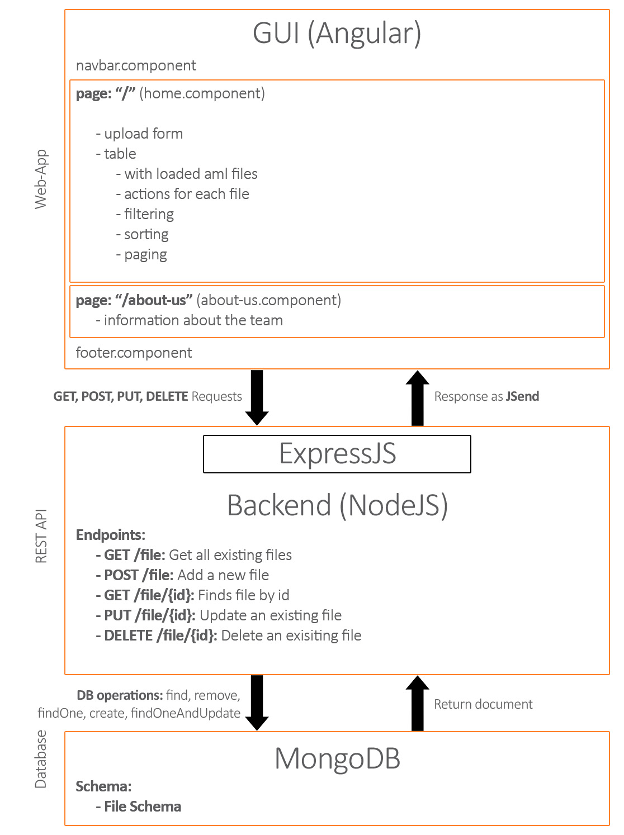
Systemarchitektur
Nutzt eine Funktion
AML NoSQL Database Management Team 5 – TINF19C

Slide 17


Systemarchitektur: REST API
GET, POST, PUT, DELETE
https://api.lmf.software/file/1
JSON, XML
{„status“: „success“ , code: 200, message: „Request successful“, „data“: [...]}
AML NoSQL Database Management Team 5 – TINF19C
Notes:
Unsere REST API ist in einer SwaggerUI dokumentiert und kann von anderen Entwicklern direkt angesprochen und implementiert werden

Slide 18
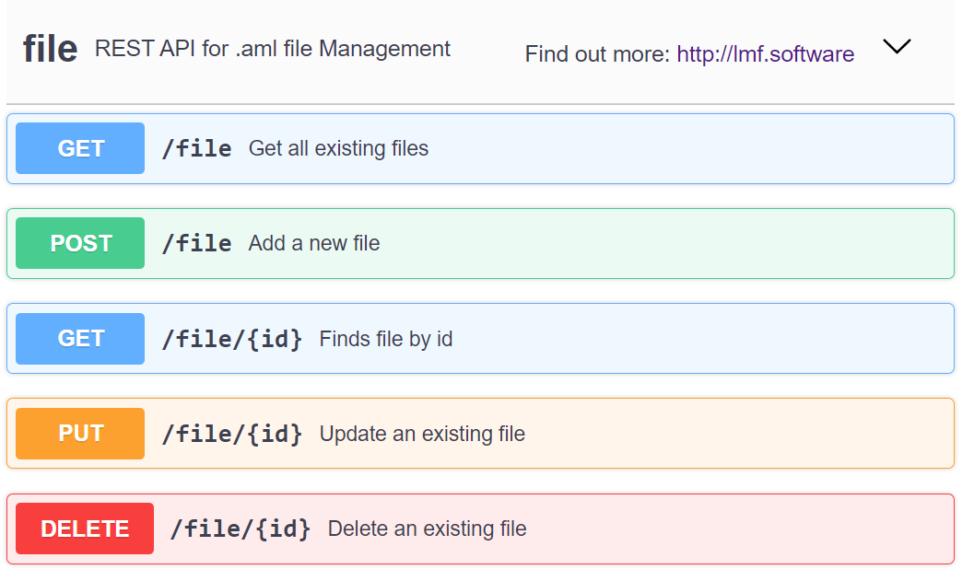
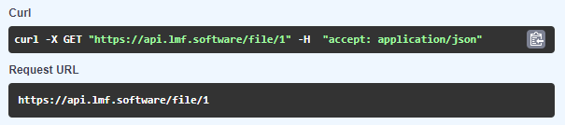
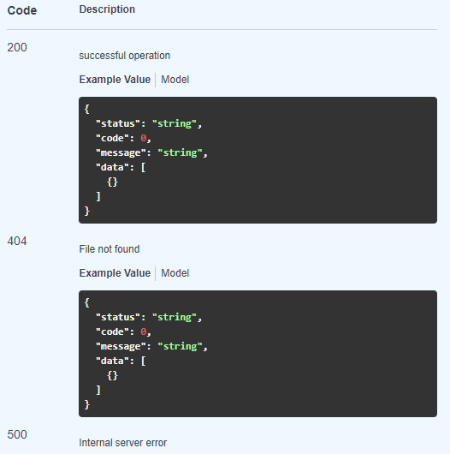
Systemarchitektur: REST API
AML NoSQL Database Management Team 5 – TINF19C
Notes:
Unsere REST API ist in einer SwaggerUI dokumentiert und kann von anderen Entwicklern direkt angesprochen und implementiert werden

Slide 19

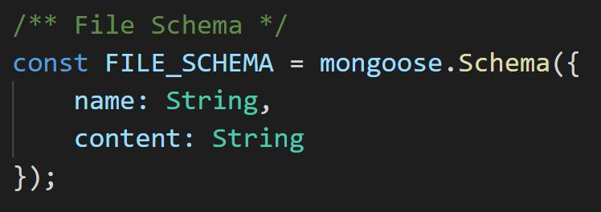

Systemarchitektur: AML to JSON
8x50_Schraube
.aml
AML NoSQL Database Management Team 5 – TINF19C

Slide 20
Prototyp
Live Demo
AML NoSQL Database Management Team 5 – TINF19C

